Slide 1
Рисуем Дед Мороза

Slide 2
Он и добрый, Он и строгий, Бородою весь зарос, К нам спешит Сейчас на праздник, Кто же это? ...

Slide 3
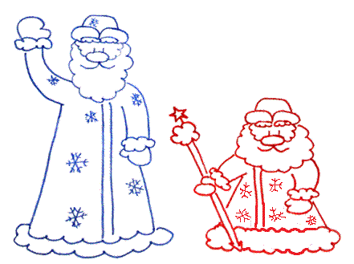
Дед Мороз

Slide 4
Мороз – красный нос! Начнем с овального носа…

Slide 5
и сверху пририсуем к нему глазки-черточки.

Slide 6
Над глазами нарисуем густые брови, похожие на облачка.

Slide 7
Нарисуем шапку. Сначала поля (заметьте – брови такие густые, что вылезли из-под шапки и даже ее частично закрыли),

Slide 8
а потом тулью:

Slide 9
Ну а самая главная часть Деда Мороза – конечно, борода! Раз: нарисуем 3-4 мелкие кудряшки от «боков» носа к шапке.

Slide 10
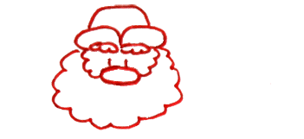
Два – рисуем саму бороду (и здесь кудряшки уже крупные).

Slide 11
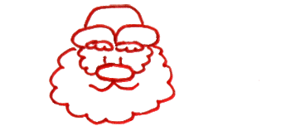
и добрую улыбку, конечно же!

Slide 12
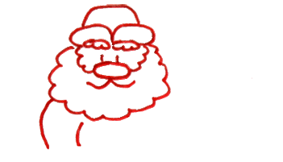
Теперь переходим к рукам Прикиньте на глаз, где у Деда Мороза подбородок, и на этом уровне нарисуйте наружный край рукава; а потом и внутренний. Как и сам Дед Мороз, рука короткая и толстенькая:

Slide 13
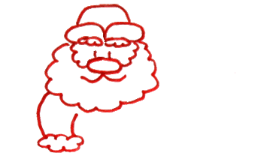
Рукав заканчивается пышной меховой оторочкой. Она рисуется как обычное облачко:

Slide 14
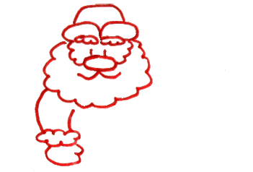
…а на руках — варежки:

Slide 15
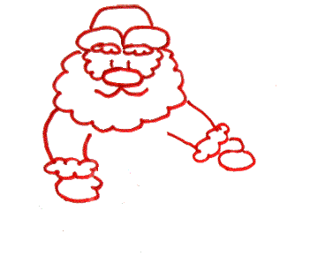
Теперь таким же образом нарисуем и левую руку. В ней у нас будет посох, отведем ее в сторону и нарисуем варежку так, как будто Дед Мороз сжал ладонь.

Slide 16
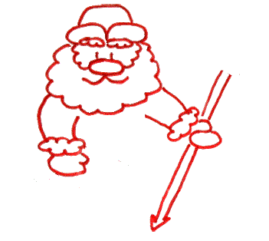
А вот и сам посох. Он тоже стоит на земле, поэтому его нижний кончик нужно нарисовать на одном уровне с нижним краем мешка.

Slide 17
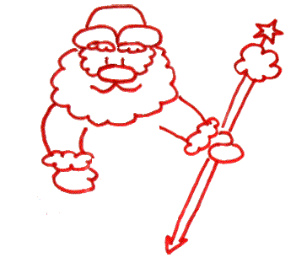
Украсим посох праздничными карапунчиками-вертутончиками и прочей радостью:

Slide 18
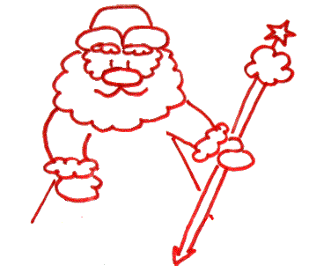
Теперь нарисуем шубу. Проведем от подмышек две линии: смотрите, они довольно круто расходятся в стороны (помните — Дед Мороз у нас низенький и толстый!) Не доводите их до самой земли — оставьте немного места для меховой оторочки.

Slide 19
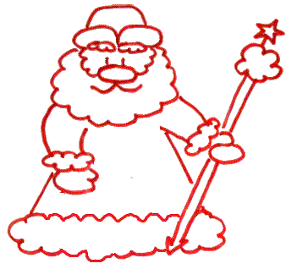
А вот и мех-смех:

Slide 20
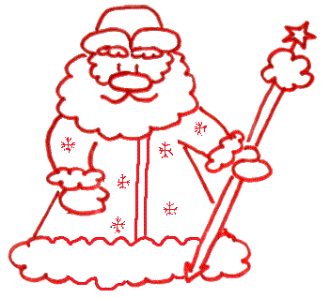
Осталось слегка дорисовать шубу снежинки — и готово! Можно подрисовать рядышком мешок подарками.

Slide 21
Спасибо за внимание!!!

Slide 22
Источники:
http://risuem-sami.ru
http://zanimatika.narod.ru

